Slide 1
H5移动开发
HTML5

Slide 2
HTML5新标签

Slide 3
1.HTML5新增标签
（1）结构性标签
① <header></header> 页眉
主要用于页面的头部的信息介绍，也可用于板块头部
②<hgroup></hgroup>页面上的一个标题组合，一个标题和一个子标题，或者标语的组合
<hgroup>
<h1>唯品会</h1>
<h2>一家专门做特卖的网站</h2>
</hgroup>

Slide 4
③<nav></nav>导航 （包含链接的的一个列表）
<nav><a href=“#”>链接</a><a href=“#”>链接</a></nav>
<nav>
<p><a href=“#”>html</a></p>
<p><a href=“#”>javascript</a></p>
</nav>
<nav>
<h2>课程</h2>
<ul>
<li><a href=“#”>javascript</a></li>
<li><a href=“#”>html+css</a></li>
</ul>
</nav>

Slide 5
④<footer></footer>页脚
主要用于页面的底部 或者 版块底部
⑤<section></section>页面上的版块
用于划分页面上的不同区域,或者划分文章里不同的节
⑥<article></article >
用来在页面中表示一套结构完整且独立的内容部分，可以用来呈现论坛的一个帖子，杂志或报纸中的一篇文章，一篇博客，用户提交的评论内容等。

Slide 6
⑦<aside></aside>
与article元素的内容相关的辅助信息。侧边栏、广告、nav元素组，以及其他类似的有别与主要内容的部分
说明：aside 的内容应该与 article 的内容相关
被包含在<article>中作为主要内容的附属信息部分，其中的内容 以是与当前文章有关的引用、词汇列表等
在<article>之外使用，作为页面或站点全局的附属信息部分；最典型的形式是侧边栏(sidebar)，其中的内容可以是友情链接、附属导航或广告单元等。

Slide 7

（2）语义化标签
①<figure></figure>
用于对元素进行组合。一般用于图片或视频
<figcaption></figcaption> figure的子元素 用于对figure的内容进行说明
<figure>
<img src=“1.png”/>
<figcaption>雪纺衫上新</figcaption>
</figure>
说明：figcaption 表示 figure 的标题。从属于 figure ， 并且， figure 中只能放置一个 figcaption

Slide 8
②<time></time>用来表现时间或日期
<li><p>习近平主席致信贺第四届世界互联网大会开幕</p><time>2017-12-03</time></li>
③<datalist></datalist>选项列表
通过id与input关联，来定义 input 可能的值
<input list="words" name=“search”>
<datalist id="words"> <option value="Firefox" label=”浏览器”> <option value="Chrome" label=”浏览器”> <option value="Opera" label=”浏览器”> <option value="Safari" label=”浏览器”> </datalist>

Slide 9
④<details></details>
用于描述文档或文档某个部分的细节，该元素用于摘录引用等 应该与页面的主要内容区分开的其他内容
<summary></summary> details 元素的标题
<details>
<summary>小米6</summary>
<p>商品详情</p>
<dl>
<dt>屏幕</dt>
<dd> 5.15英寸</dd>
</dl>
</details>
属性：open

Slide 10
⑤<address></address>
定义文章或页面作者的详细联系信息
⑥<mark></mark>
高亮显示文字，一个比较典型的应用就是在搜索结果中向用户高亮显示搜索关键词
⑦<progress><progress>
定义进度条
<progress max="100" value="76">
<span>76</span>%
</progress>

Slide 11
⑧<output></output>
表示不同类型的输出，比如脚本的输出应用到几乎所有 HTML 元素，但最常用在 form 元素中
说明：
所有主流浏览器都不支持 form 属性。
可以由HTML 表单内的事件触发
属性 | 值 | 描述
for | element-id | 定义输出域相关的一个或多个元素
form | form-id | 定义输入字段所属的一个或多个表单
name | name值 | 定义对象的唯一名称。（表单提交时使用）

Slide 12
属性 | 值 | 描述
onblur | script | 元素失去焦点时运行的脚本。
onchange | script | 在元素值被改变时运行的脚本。
oncontextmenu | script | 当上下文菜单被触发时运行的脚本。
onfocus | script | 当元素获取焦点时运行的脚本。
onformchange | script | 在表单改变时运行的脚本。
onforminput | script | 当表单获得用户输入时运行的脚本。
oninput | script | 当元素获得用户输入时运行的脚本。
oninvalid | script | 当元素无效时运行的脚本。
onreset | script | 当表单中的重置按钮被点击时触发。HTML5 中不支持。
onselect | script | 在元素中文本被选中后触发。
onsubmit | script | 在提交表单时触发。

Slide 13
例如：
<form oninput="x.value=parseInt(a.value)+parseInt(b.value)">
<input type="text" id="a" value="50">
+<input type="text" id="b" value="50">
=<output name="x" for="a b"></output>
</form>
运行结果：

Slide 14
⑨ol新增属性
a、start :可以自定义编号
b、reversed:可以按编号反向排序
c、type:可以定义编号类型
type类型值 | 含义 | 举例
A | 大写字母 | A、B、C、D、E
a | 小写字母 | a、b、c、c、e
I | 大写罗马数字 | I、II、III、IV、V
i | 小写罗马数字 | i、ii、iii、iv、v
1 | 阿拉伯数字 | 1、2、3、4、5

Slide 15
说明：语义化的重要性
语义化标签就是尽量使用有相对应的结构的含义的Html的标签
1.结构更好，更利于搜索引擎的抓取（SEO的优化）和开发人员的维护(可维护性更高，因为结构清晰,so易于阅读)。
2.更有利于特殊终端的阅读(手机，个人助理等）
尽量用有结构含义的,少用无语义的，如<span>,<div>无意义，看不出是什么东西,可是<address>一看就知道这里面的是地址,em标签一看就知道这个是强调的内容,区分于不同内容。

Slide 16
（3）表单新增控件
①search:搜索引擎
输入类型用于搜索字段，搜索字段的外观与常规的文本字段无异（chrome下输入文字后，会多出一个关闭的X）
②email：电子邮箱文本框（必须有@符号，并且前后都有内容）
输入类型用户应该包含电子邮件地址的输入字段，当提交表单时会对字段进行验证。（当输入不是邮箱的时候，验证通不过，移动端的键盘会有变化切换成小写键盘）
③url：网页的URL（必须以http://或者https://开头，并且后边必须填写字段）
输入类型用于应该包含URL地址的输入字段，提交表单时会对URL的值进行验证。当输入不是地址的时候，验证通不过）

Slide 17

④tel：电话号码
输入类型用于应该包含电话号码的输入字段（移动端会切换为数字键盘）
⑤range:特定范围内的数值选择器
是用来只允话输入一段范围内数值的文本框，它具有min属性与max属性，及step属性，可以指定每次拖动的步幅
（min 最小值 max 最大值 step 数字间隔）
<input name=“range1” type=“range” value=“25” min=“0” max=“100” step=“5”/>

Slide 18
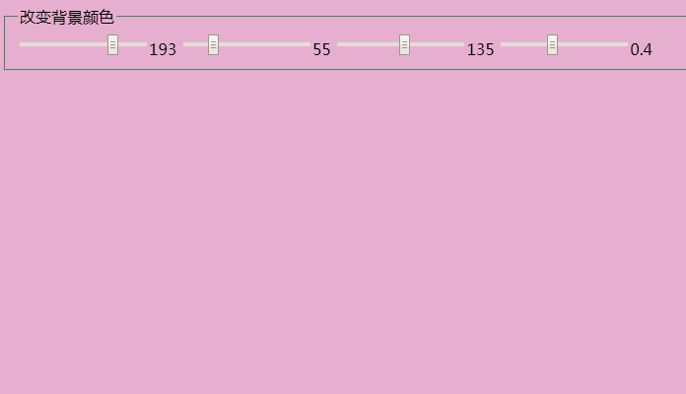
课堂练习
利用range控件实现随意调整背景颜色案例

Slide 19

⑥number：数字框
专门用来输入数字的文本框。在提交时会检查其中的内容是否为数字，具有min、max、step的属性。
例：<input name=“number1” type=“number” value=“25” min=“10” max=“100” step=“5” />
⑦color ：颜色选择器
<input type="color" value="#ff0000">

Slide 20
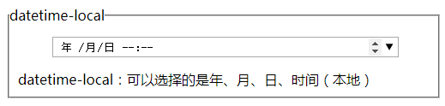
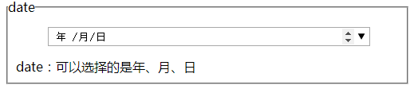
（4）与时间相关的控件
①datetime : 显示完整日期（UTC 时间）（可用Opear查看）
②datetime-local：显示完整日期，不含时区
③date : 显示日期

Slide 21
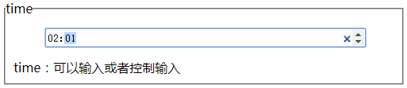
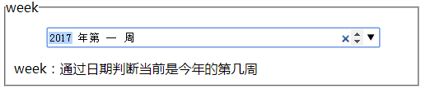
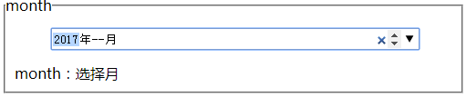
④time : 显示时间，不含时区
⑤week : 显示周
⑥month : 显示月

Slide 22
表单新增的属性
（1）placeholder : 输入框提示信息
（2）autocomplete : 是否保存用户输入值（默认为on，关闭提示选择off）
（3）autofocus : 指定表单获取输入焦点
（4）required : 此项必填，不能为空
（5）pattern : 将属性值设为某个格式的正则表达式，在提交时会检查其内容是否符合给定格式。
例：<input pattern = “[0-9][A-Z]{3}” placeholder=“输入一个数和三个大写字母”>
（6）Formaction 在submit里定义提交地址
（7）multiple:支持用户输入多个此类行的文本，以逗号隔开，每个文本均会进行验证

Slide 23
课后练习
（1）巩固新标签以及表单新控件的学习
（2）利用range控件实现随意控制元素大小
（3）利用js拖拽实现自定义range功能

Slide 24
8.新标签在IE低版本下的兼容
（1）原生方法：针对IE6-8这些不支持HTML5语义化标签的浏览器我们可以使用javascript来解决他们 方法如下：
在页面的头部加下：
<script>
document.createElement(“header”);
document.createElement(“nav”);
document.createElement(“footer”);
……
</script>

Slide 25
（2）利用条件注释
<!--[if lt IE 9]>
<script type="text/javascript">
var e="abbr,article,aside,audio,canvas,datalist,details,figure,
footer,header,hgroup,mark,menu,meter,nav,output,progress,section,time,video".split(',');
for(var i=0;i<e .length;i++){
document.createElement(e[i]);
}
</script>
<![endif]-->

Slide 26
注意：HTML5语义化标签在IE6-8下，我们用js创建出来之后，他是不会有任何默认样式的甚至是 display，所以在样式表里要对这些标签定义一下 它默认的display属性。
<style>
article, aside, canvas, details, figcaption, figure,footer, header, hgroup, menu, nav, section, summary{ display: block;
}
</style>

Slide 27
（3）利用插件
<!--[if lt IE 9]>
<script src="html5shiv.js"></script>
<![endif]-->
直接加入这一句代码就可实现兼容问题，关于条件注释判断是否小于IE9以下浏览器，如果是就执行这段JS代码 ，如果不是，就忽略掉。

Slide 28
课后练习：
利用新标签完成一篇博客的布局

Slide 29


